Slide 1
Ingénierie Système : SysMl
Rétro-ingénierie sur un lanceur de balles pour chiens

Slide 2
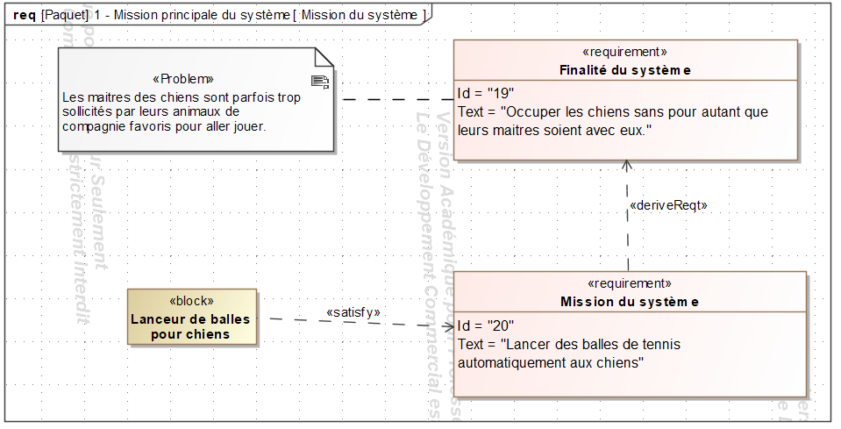
Ingénierie Système : SysMl
Mission du système

Slide 3
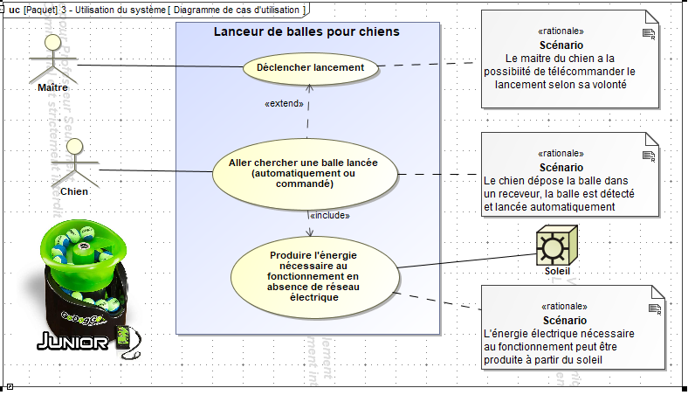
Ingénierie Système : SysMl
Définition des cas d’utilisation
Diagrammes des cas d’utilisation (Use Cases)
On se situe en tant qu’acteur : Quelles sont les utilisations que l’on attend du système ?
A chaque cas d’utilisation doit correspondre en scénario sinon les interactions seront à positionner dans le diagramme de contexte.

Slide 4
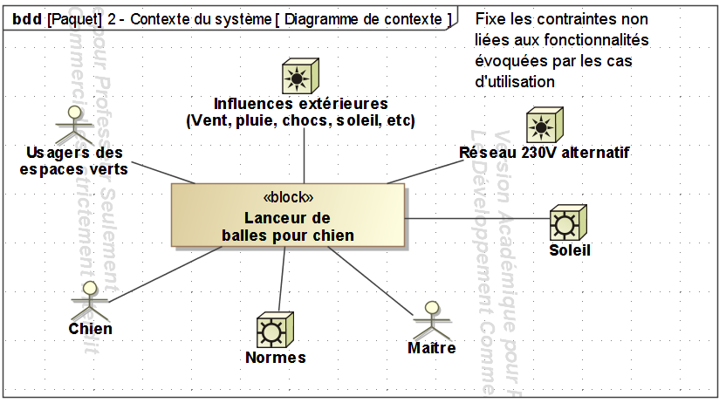
Ingénierie Système : SysMl
Définition du contexte
Diagramme de contexte
On essaie de prendre en compte les interactions avec le système. Ce diagramme nous permettra de définir les contraintes supplémentaires non évoquées dans le diagramme des cas d’utilisation.

Slide 5
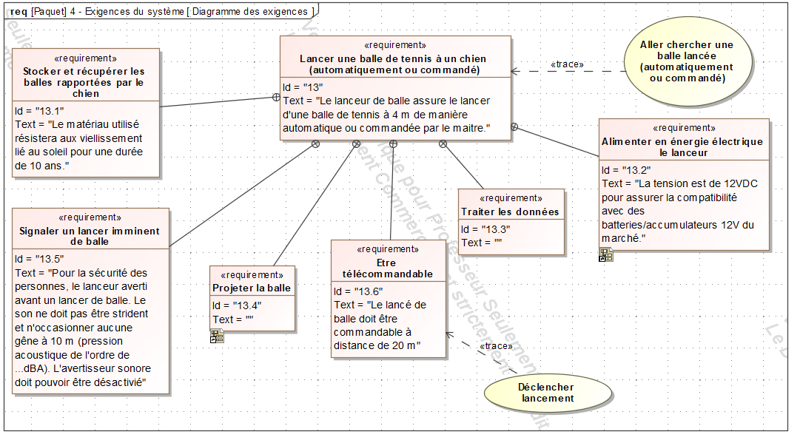
Ingénierie Système : SysMl
Définition des exigences attendues du système
Diagramme des exigences
On se place d’un point de vue système et non plus acteurs (cas du diagramme des cas d’utilisation).
En tant que système, quelles sont les exigences à satisfaire pour répondre
aux cas d’utilisation ? ;
aux contraintes imposées par le diagramme de contexte ?.

Slide 6
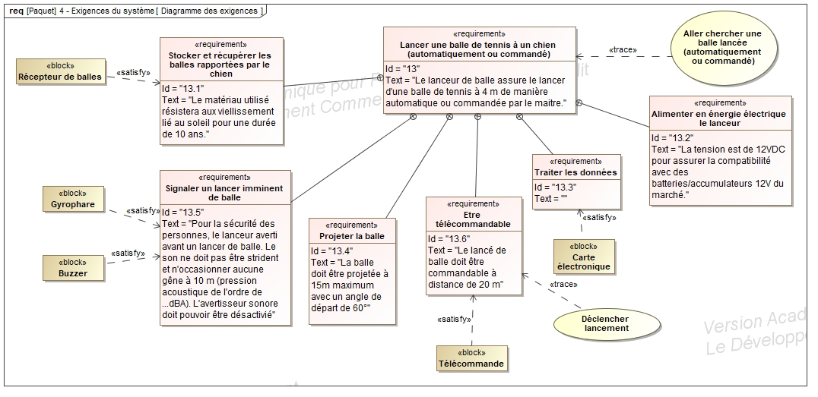
Définition des exigences attendues du système
Diagramme des exigences

Slide 7
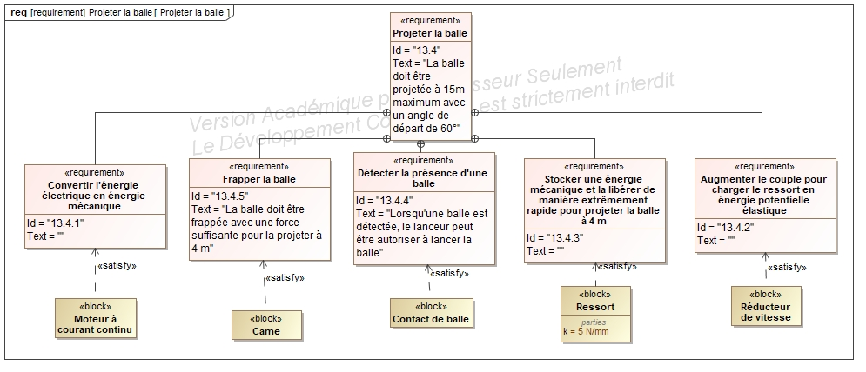
Définition des exigences attendues du système
Diagramme des exigences

Slide 8
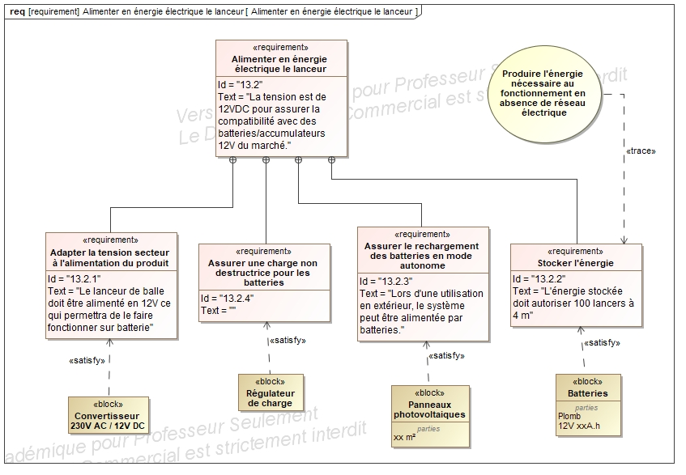
Définition des exigences attendues du système
Diagramme des exigences

Slide 9
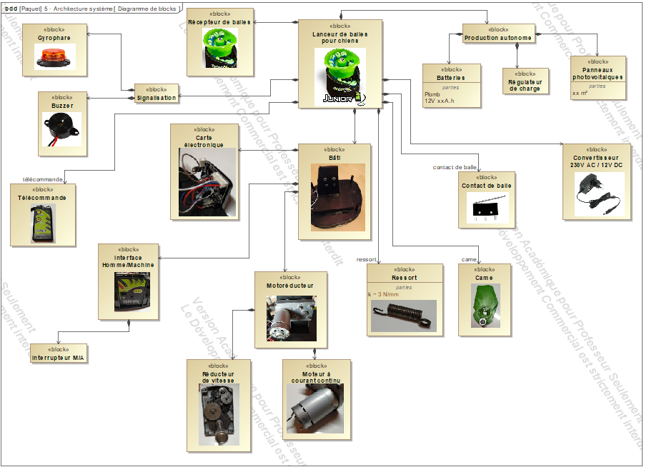
Ingénierie Système : SysMl
Définition de l’architecture système
Diagramme de définition de blocs (bdd)
Après avoir inventorié les solutions constructives (techniques) permettant de satisfaire à telle ou telle exigence, on retient une solution constructive et commençons au fur et à mesure du projet à construire l’architecture du système.
On répond aux questions :
quelles sont les solutions constructives retenues ?
comment sont telles organisées géographiquement ?
à quelles exigences satisfont-elles ?

Slide 10
Ingénierie Système : SysMl
Définition de l’architecture système
Diagramme de définition de blocs (bdd)
quelles sont les solutions constructives retenues ?
comment sont telles organisées géographiquement ?

Slide 11
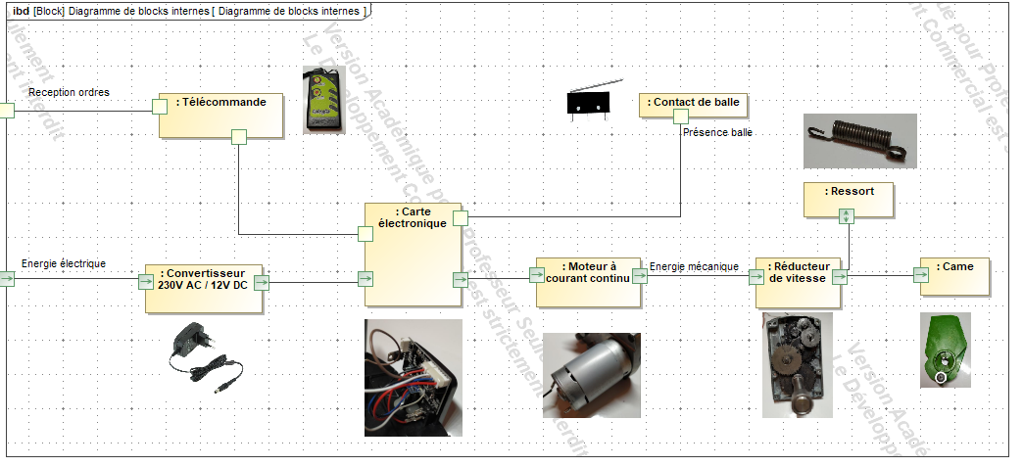
Projet technologique de Terminale
Définition de l’architecture système
Diagramme de blocs internes (ibd)
Les solutions constructives se précisant, il est possible d’envisager les interactions entre les différents blocs.
On peut ainsi préciser la circulation des flux M, E et I au travers ce diagramme ainsi que les actions de commandes et de mesures.

Slide 12
Définition de l’architecture système
Diagramme de blocs internes (ibd)

